Slide 1


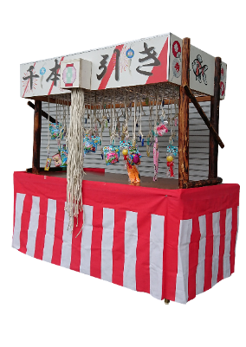
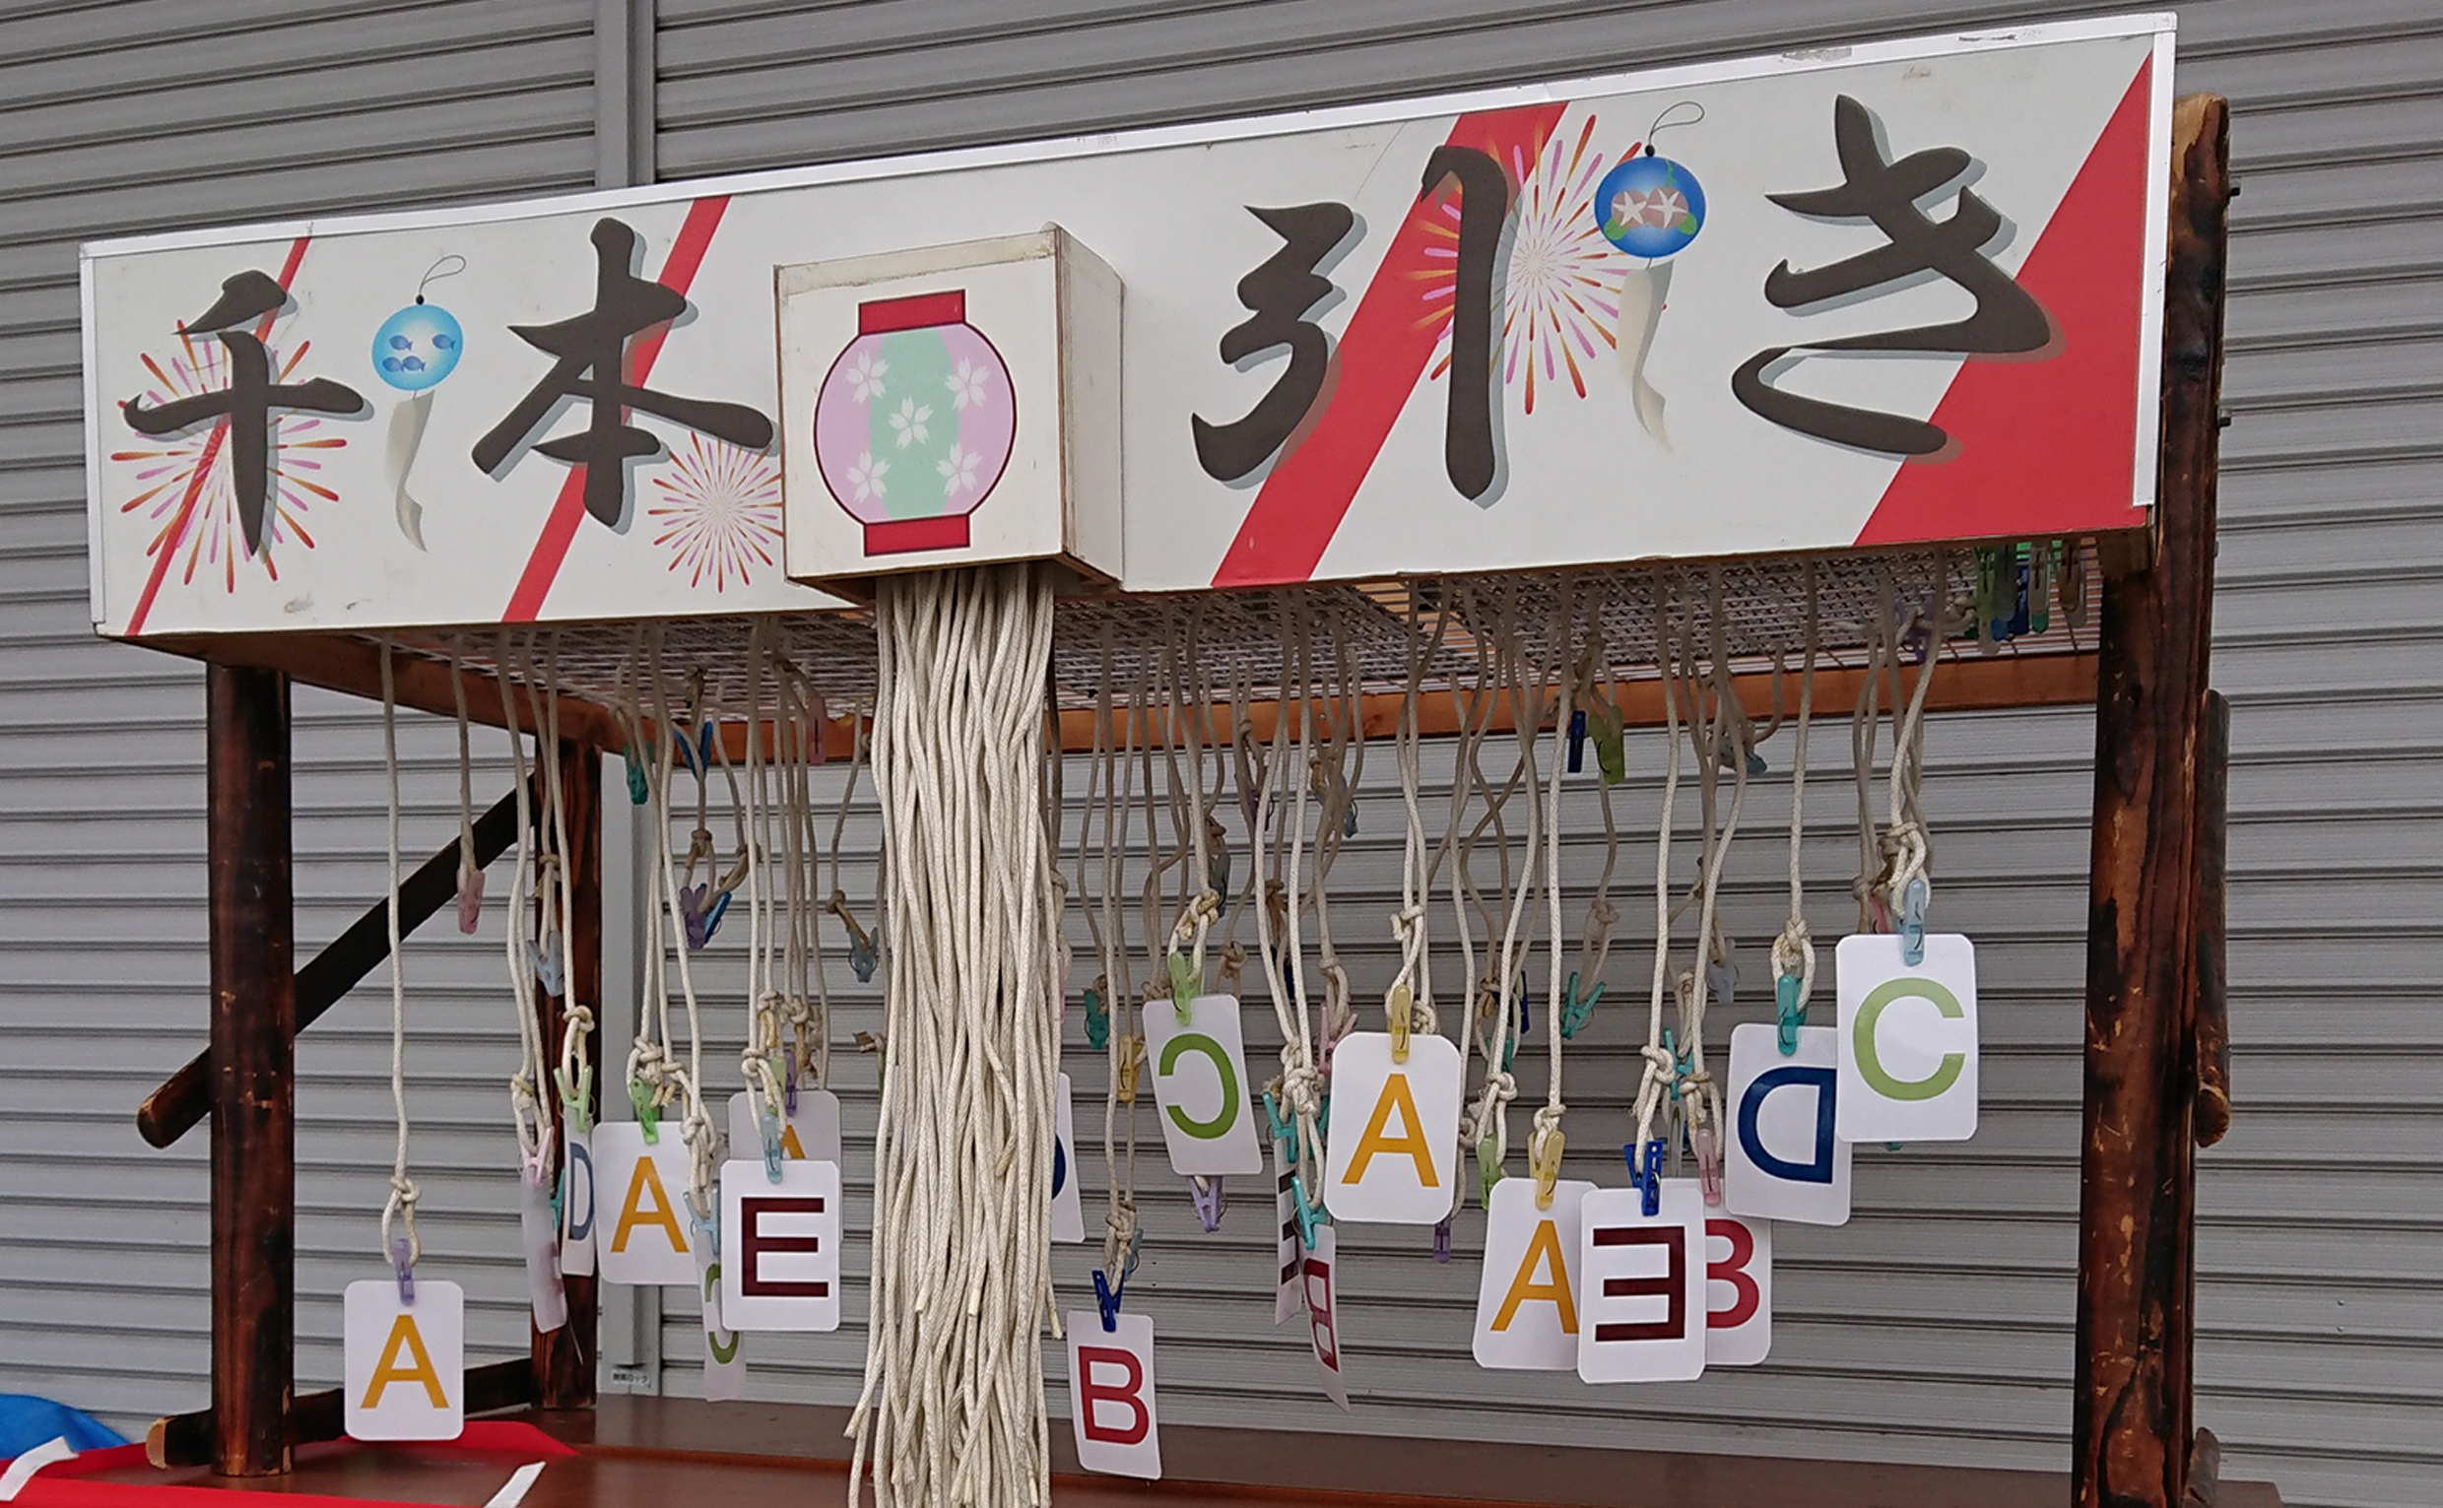
千本引き
景品が当たる千本引き！
千本引きの登場です！
ヒモを1本ひっぱると景品が
当たります。
サイズ／Ｗ1.6ｍ×Ｄ1.1ｍ×Ｈ1.0ｍ
対応人員／1名
備考／テーブルはご用意ください。

